Slide 1

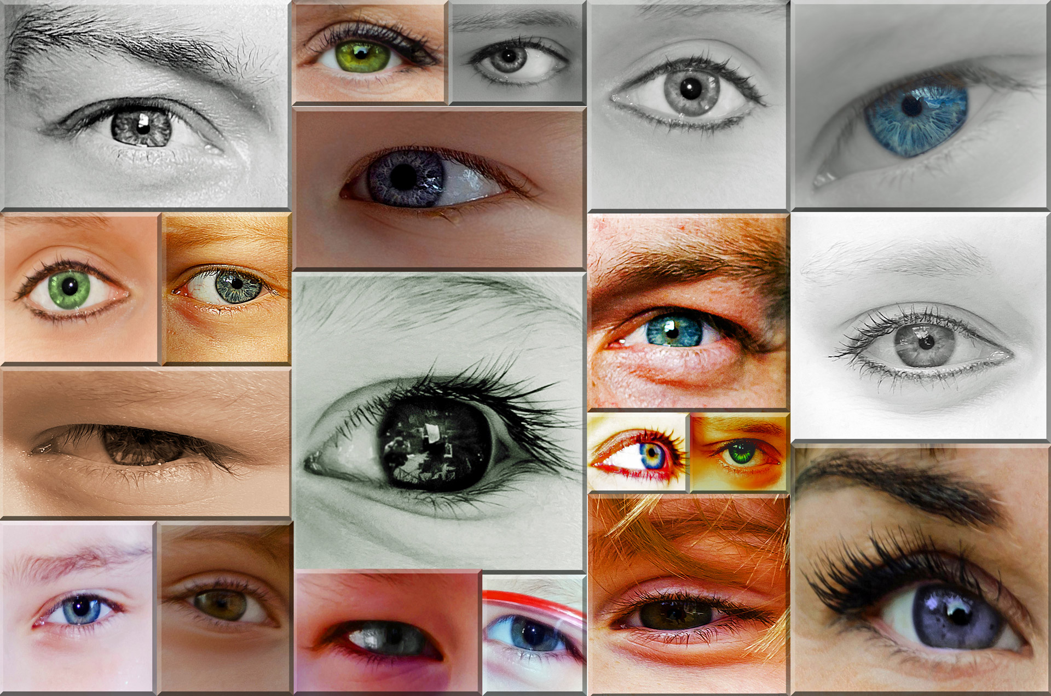
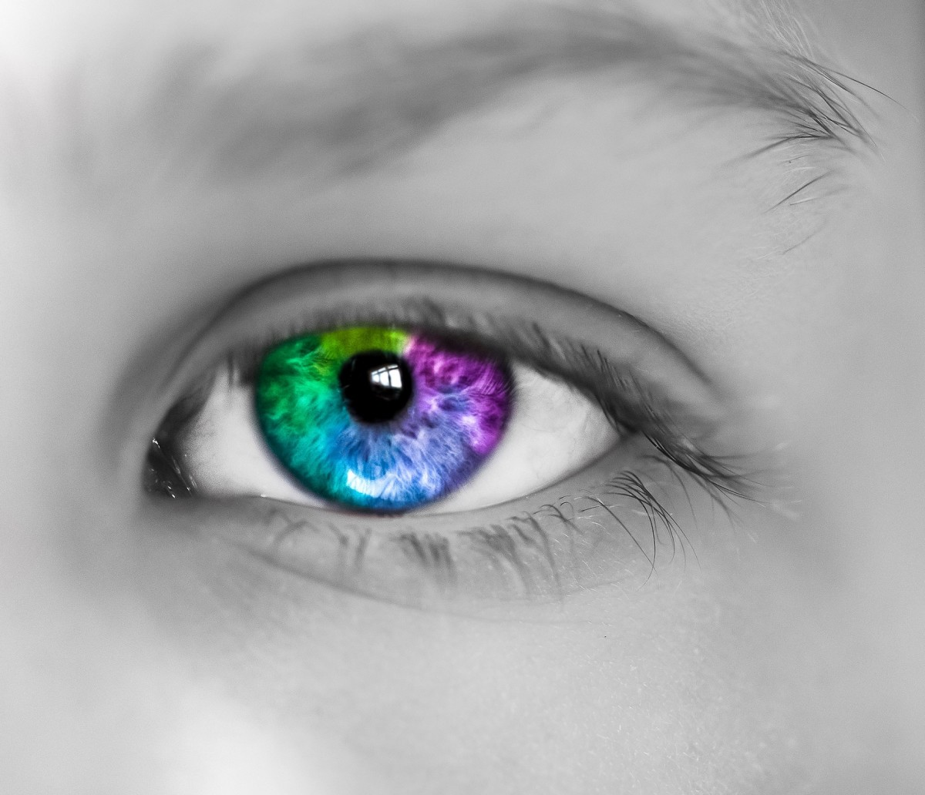


Introducción al ojo humano
El ojo humano es un órgano sensorial complejo que nos permite percibir el mundo que nos rodea a través de la luz. Es una maravilla de la naturaleza, con una estructura intrincada que permite la visión. Desde la recepción de la luz hasta la transmisión de información al cerebro, el ojo es un sistema sofisticado que nos conecta con el entorno. En esta presentación, exploraremos la estructura y función del ojo humano, descubriendo los componentes que hacen posible la visión.
by Sara Matilde Osorio Valencia

Slide 2

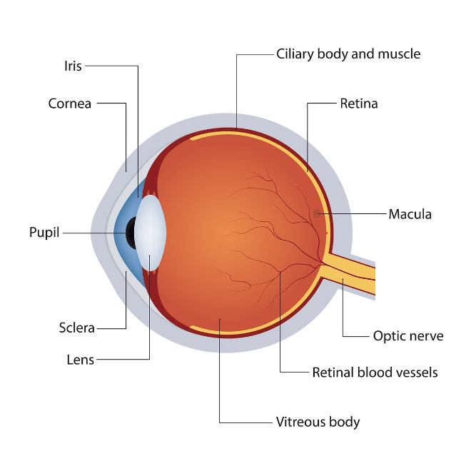
Estructura del ojo
1
Esclerótica
2
Córnea
La esclerótica es la capa externa del ojo, una membrana resistente y blanca que protege las estructuras internas del ojo. También ayuda a mantener la forma del globo ocular.
La córnea es la capa transparente que cubre la parte frontal del ojo. Actúa como una lente que refracta la luz, ayudando a enfocar la imagen en la retina.
3
Iris
4
Cristalino
El iris es la parte coloreada del ojo que controla la cantidad de luz que entra. Su apertura, la pupila, se ajusta automáticamente en respuesta a la intensidad de la luz.
El cristalino es una lente biconvexa transparente que se encuentra detrás del iris. Su función principal es enfocar la luz sobre la retina.

Slide 3

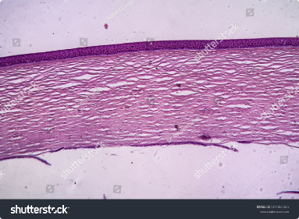
La córnea: función y relevancia
Refracción de la luz
Enfoque de la imagen
Protección del ojo
La córnea es la estructura principal del ojo responsable de la refracción de la luz. Su forma curva permite que la luz se doble al entrar en el ojo, dirigiéndola hacia el cristalino.
La córnea, junto con el cristalino, juega un papel crucial en el enfoque preciso de la imagen en la retina. Una córnea saludable garantiza una visión clara y definida.
La córnea es una barrera protectora que protege las estructuras internas del ojo de la entrada de polvo, suciedad, microorganismos y lesiones.

Slide 4
El iris y la pupila: control de la luz
El iris
La pupila
Control de la luz
El iris es un músculo circular con pigmentos que le dan su color característico. Su función principal es controlar el tamaño de la pupila.
La pupila es la apertura central del iris, que se dilata o contrae para regular la cantidad de luz que entra en el ojo. En condiciones de poca luz, la pupila se dilata para permitir que entre más luz, mientras que en ambientes brillantes, la pupila se contrae para reducir la entrada de luz.
Este mecanismo de control de la luz es esencial para la visión clara. En ambientes oscuros, la pupila se dilata para permitir que entre más luz, mejorando la visión en la oscuridad. En ambientes brillantes, la pupila se contrae para reducir la entrada de luz, evitando el deslumbramiento.

Slide 5


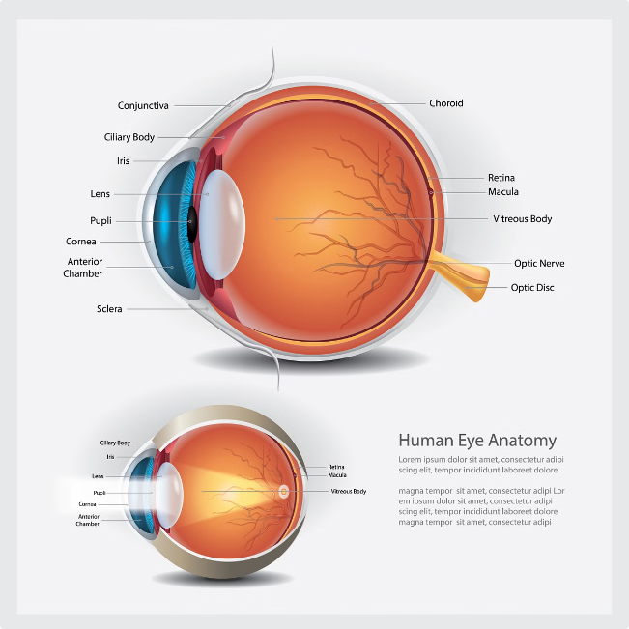


El cristalino: enfoque visual
Forma flexible
El cristalino es una lente biconvexa que puede cambiar su forma para enfocar objetos a diferentes distancias. Esta capacidad se denomina acomodación.
Enfoque de objetos cercanos
Cuando miramos objetos cercanos, los músculos ciliares se contraen, haciendo que el cristalino se vuelva más redondo y grueso, lo que permite enfocar la imagen en la retina.
Enfoque de objetos lejanos
Cuando miramos objetos lejanos, los músculos ciliares se relajan, permitiendo que el cristalino se aplane. Esto facilita el enfoque de objetos distantes.

Slide 6

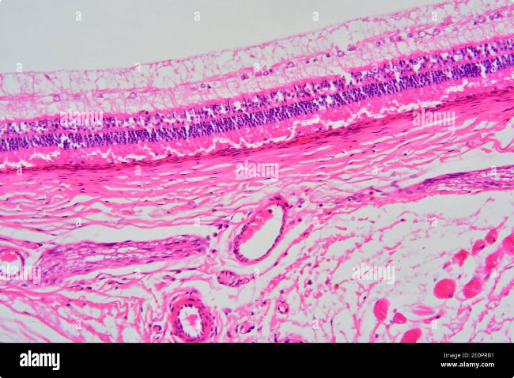
La retina: percepción de imágenes
Capa de conos
Perciben el color y la luz brillante
Capa de bastones
Detecta la luz tenue y el movimiento
Capa bipolar
Procesa la información de conos y bastones
Capa ganglionar
Genera señales nerviosas para el cerebro

Slide 7


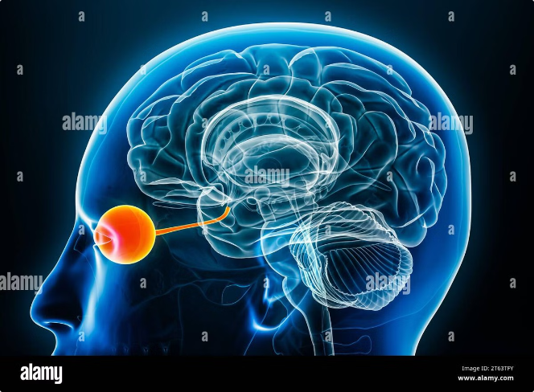


El nervio óptico: transmisión de señales
Transmisión de información
El nervio óptico es un haz de fibras nerviosas que transmite la información visual desde la retina al cerebro.
Interpretación de imágenes
En el cerebro, la información visual se procesa y se interpreta, permitiéndonos comprender y ver el mundo que nos rodea.
Señales nerviosas
Las señales nerviosas que viajan a través del nervio óptico son complejas y codifican información sobre el color, la forma, el movimiento y la intensidad de la luz.

Slide 8

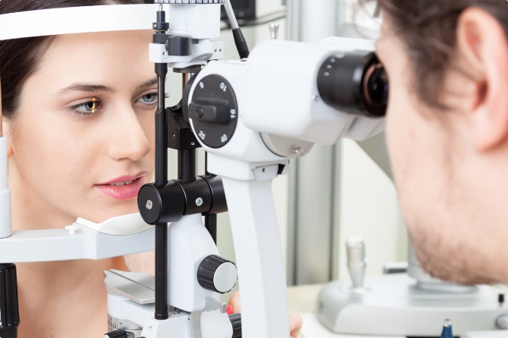
Importancia de la salud ocular
1
Visión clara
La salud ocular es fundamental para una vida plena y productiva. Tener una buena visión nos permite interactuar con el mundo, disfrutar de la belleza que nos rodea y realizar nuestras actividades diarias con facilidad.
2
Prevención de enfermedades
Cuidar nuestros ojos nos ayuda a prevenir enfermedades oculares comunes como la catarata, el glaucoma, la degeneración macular y la retinopatía diabética. La detección temprana y el tratamiento adecuado son cruciales para preservar la visión.
3
Calidad de vida
Tener una visión saludable nos permite disfrutar de actividades que nos apasionan, como leer, conducir, practicar deportes y apreciar la belleza del arte y la naturaleza.

